Slide 1
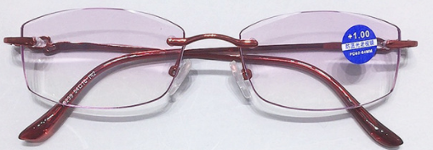
型号： 8239
镜框 : 金属
镜片： PC
尺寸： 54-18-142
颜色 : 酒红腿渐近紫片

Slide 2
型号： 8261
镜框 : 金属
镜片： PC
尺寸： 55-19-145
颜色 : 金框

Slide 3
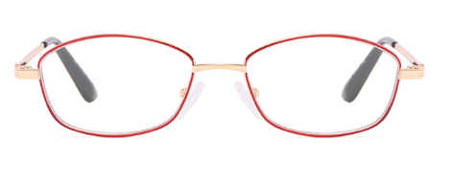
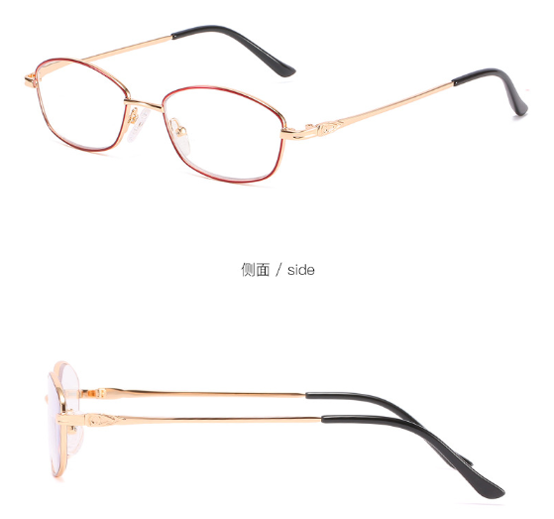
型号： 8233
镜框 : 金属
镜片： PC
尺寸： 52-17-142
颜色 : 金红框

Slide 4
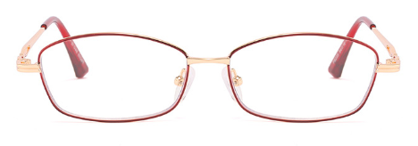
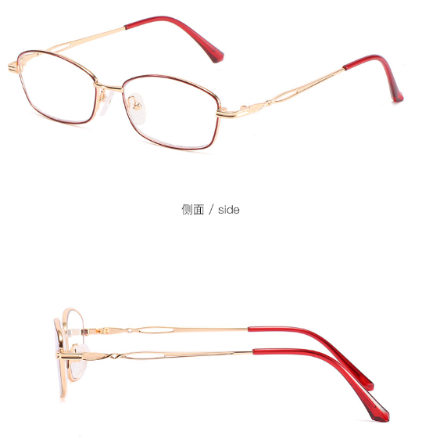
型号： 8235
镜框 : 金属
镜片： PC
尺寸： 54-16-140
颜色 : 金红框

Slide 5
型号： 8263
镜框 : 金属
镜片： PC
尺寸： 52-18-140
颜色 : 酒红框

Slide 6
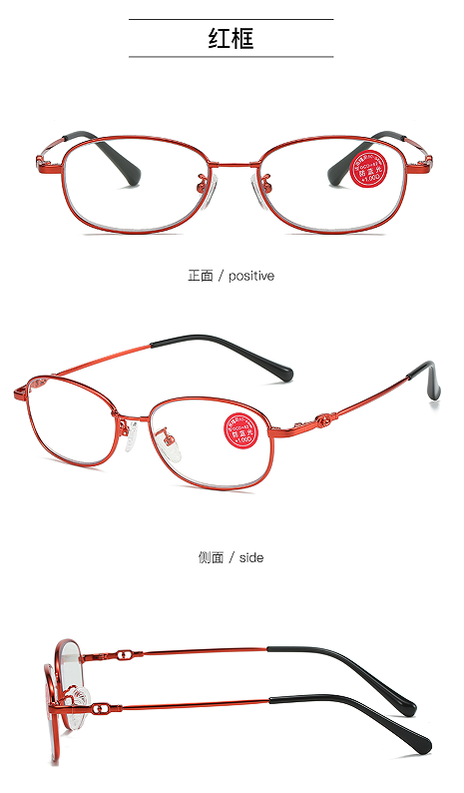
型号： 8282
镜框 : 金属
镜片： PC
尺寸：53-17-142
颜色 : 红框

Slide 7
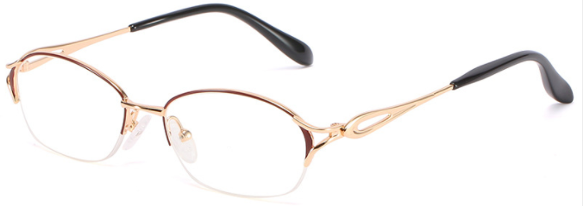
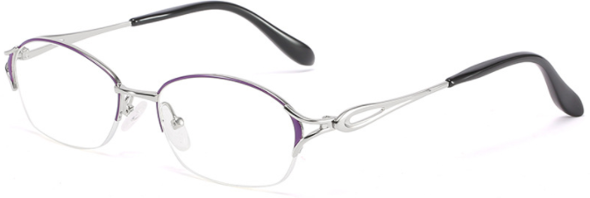
型号： 8231
镜框 : 金属
镜片： PC
尺寸： 54-17-140
颜色 : 金红框、银紫框

Slide 8
型号： 8236
镜框 : 金属
镜片： PC
尺寸： 54-18-140
颜色 : 金红框

Slide 9
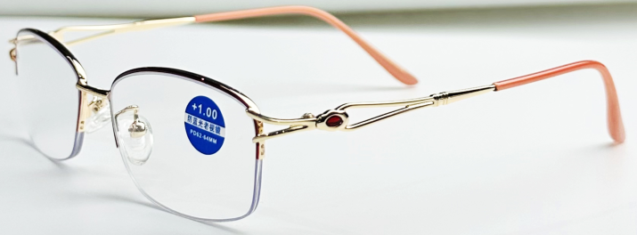
型号： 8237
镜框 : 金属
镜片： PC
尺寸： 53-16-140
颜色 : 金红框

Slide 10
型号： 8260
镜框 : 金属
镜片： PC
尺寸： 54-18-140
颜色 : 金红框

Slide 11
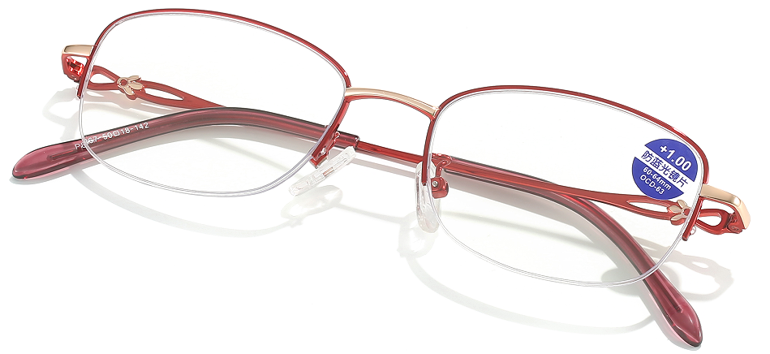
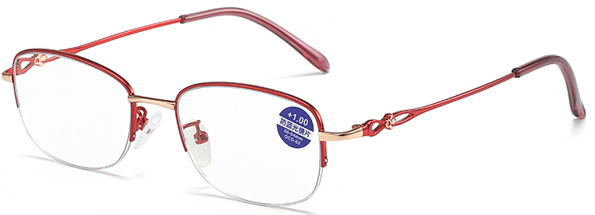
型号： 8267
镜框 : 金属
镜片： PC
尺寸： 50-18-142
颜色 : 金红框

Slide 12
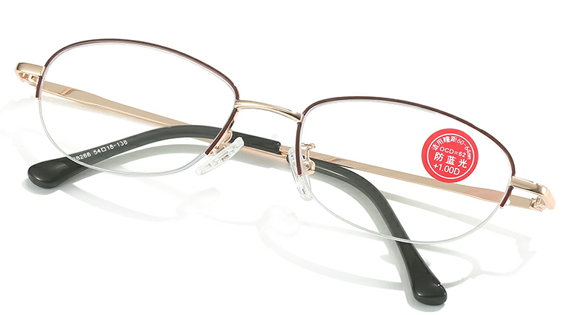
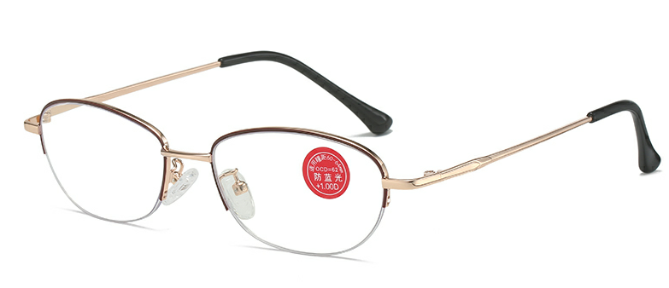
型号： 8268
镜框 : 金属
镜片： PC
尺寸： 54-18-138
颜色 : 浅玫金红框

Slide 13
型号： 8279
镜框 : 金属
镜片： PC
尺寸：53-18-138
颜色 : 金红框

Slide 14
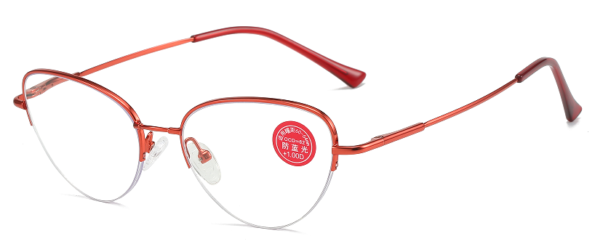
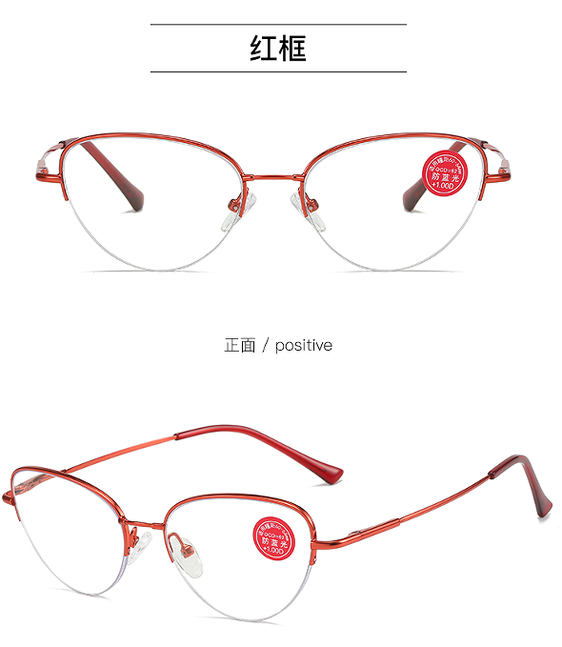
型号： 8283
镜框 : 金属
镜片： PC
尺寸：54-18-145
颜色 : 红框

Slide 15
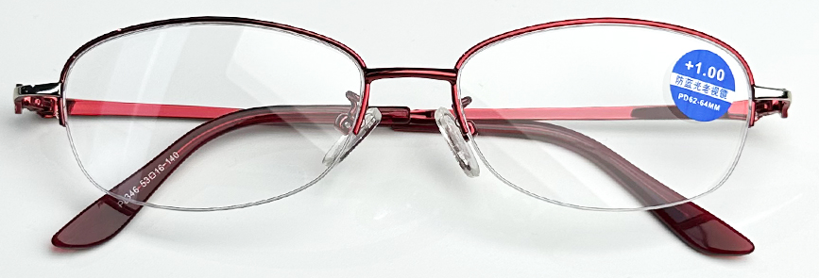
型号： 8346
镜框 : 金属
镜片： PC
尺寸： 53-16-140
颜色 : 银红框

Slide 16
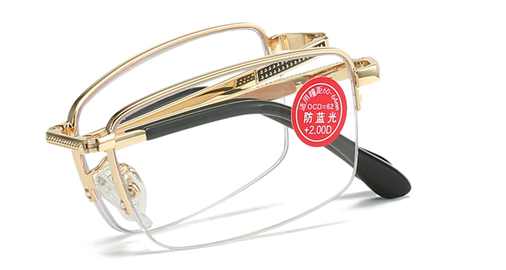
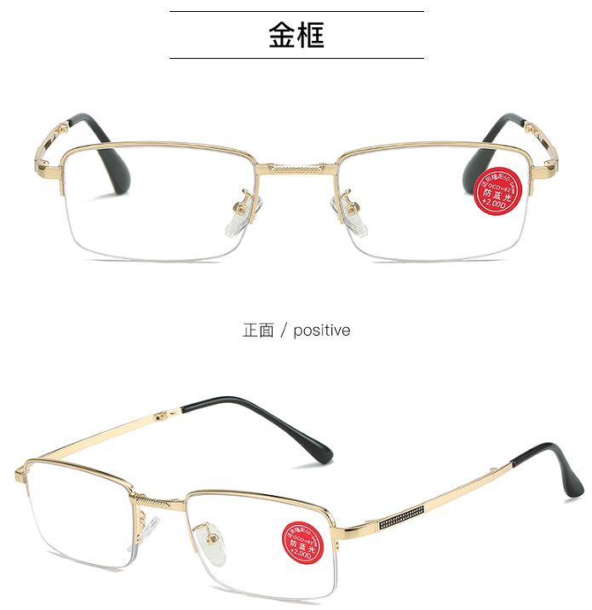
型号： 8272
镜框 : 金属（折叠款）
镜片： PC
尺寸：53-22-145
颜色 : 金框

Slide 17
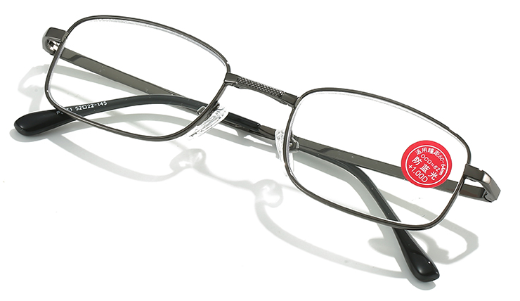
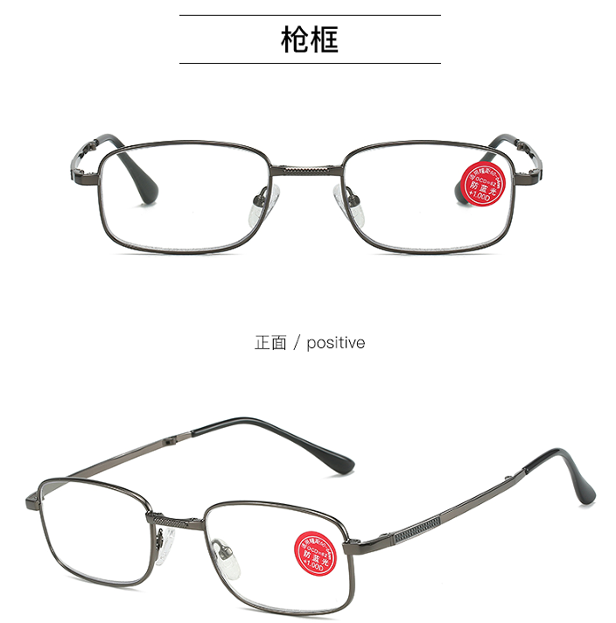
型号： 8271
镜框 : 金属(折叠款）
镜片： PC
尺寸： 52-22-145
颜色 : 枪框

Slide 18
型号： 8238
镜框 : 金属
镜片： PC
尺寸： 55-20-142
颜色 : 枪框

Slide 19
型号：8262
镜框 : 金属
镜片： PC
尺寸： 56-17-138
颜色 : 金框

Slide 20
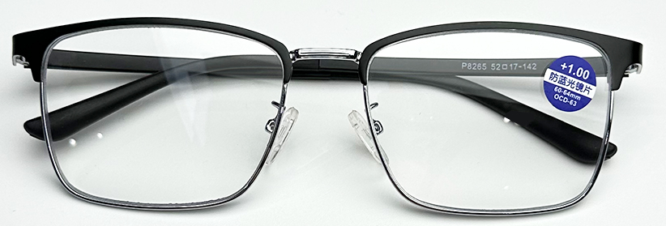
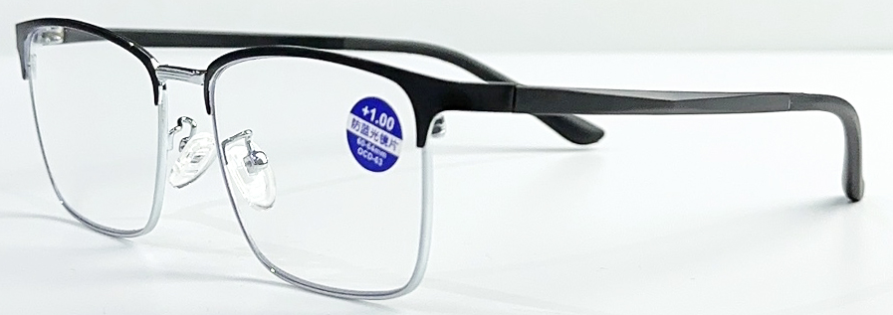
型号： 8265
镜框 : 金属
镜片： PC
尺寸： 52-17-142
颜色 : 银黑框

Slide 21
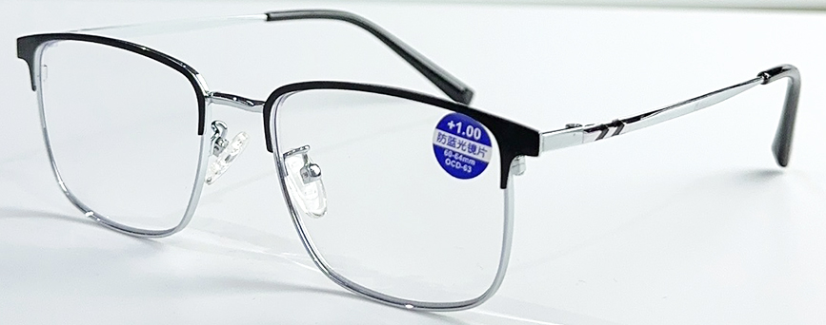
型号： 8266
镜框 : 金属
镜片： PC
尺寸： 52-16-145
颜色 : 银黑框

Slide 22
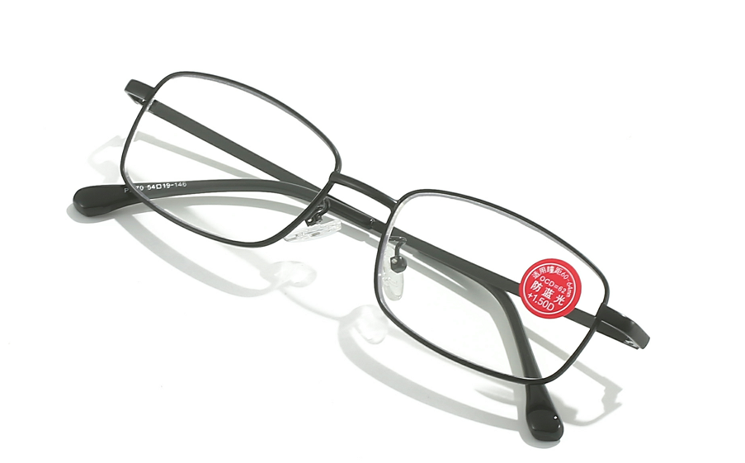
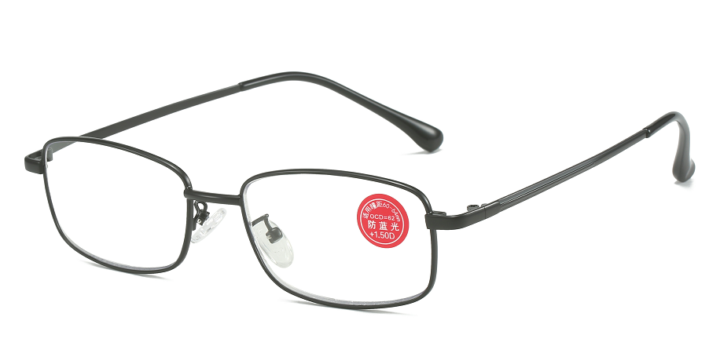
型号： 8270
镜框 : 金属
镜片： PC
尺寸： 54-19-146
颜色 : 哑黑框

Slide 23
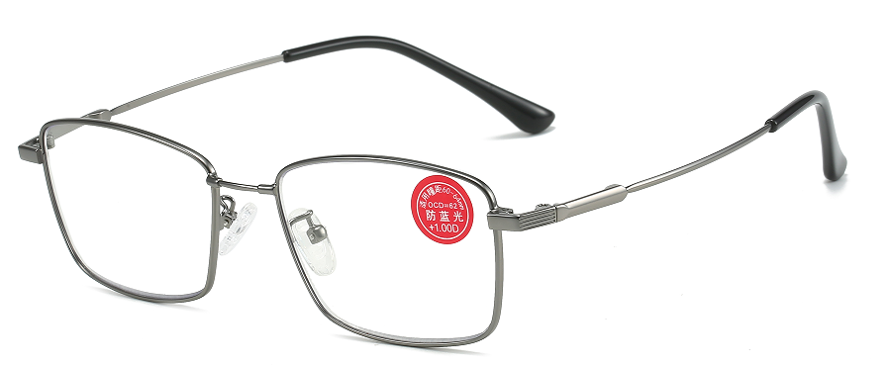
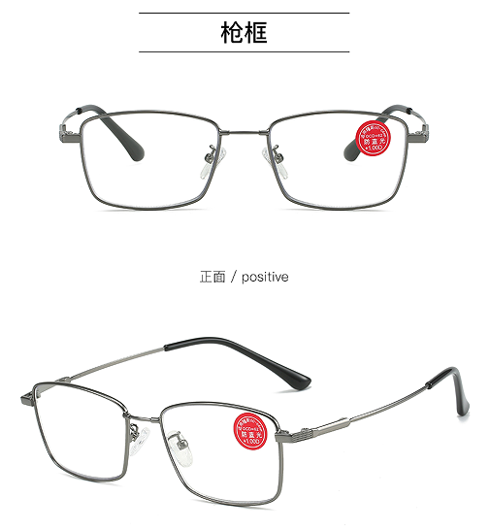
型号： 8281
镜框 : 金属
镜片： PC
尺寸：53-18-144
颜色 : 枪框

Slide 24
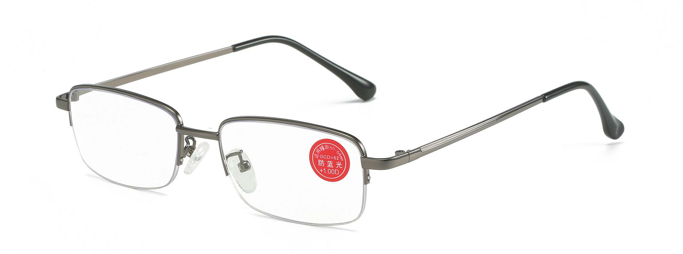
型号： 8269
镜框 : 金属
镜片： PC
尺寸： 54-19-146
颜色 : 亮枪框

Slide 25
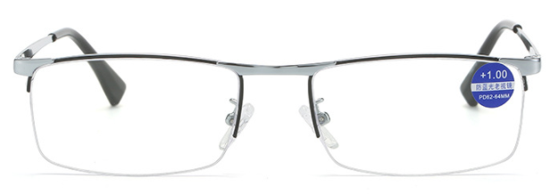
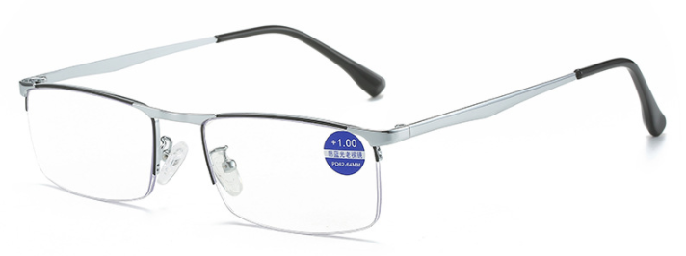
型号： 8273
镜框 : 金属
镜片： PC
尺寸：55-18-145
颜色 : 金框

Slide 26
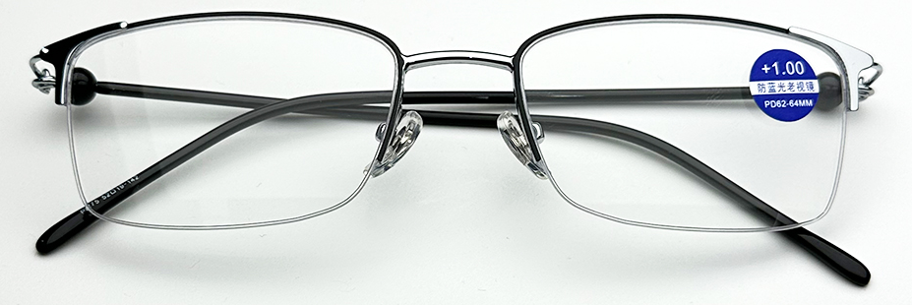
型号： 8275
镜框 : 金属
镜片： PC
尺寸：56-17-145
颜色 : 黑银框

Slide 27
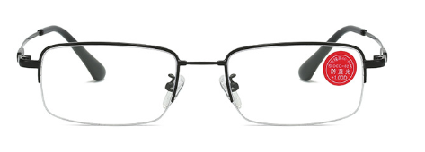
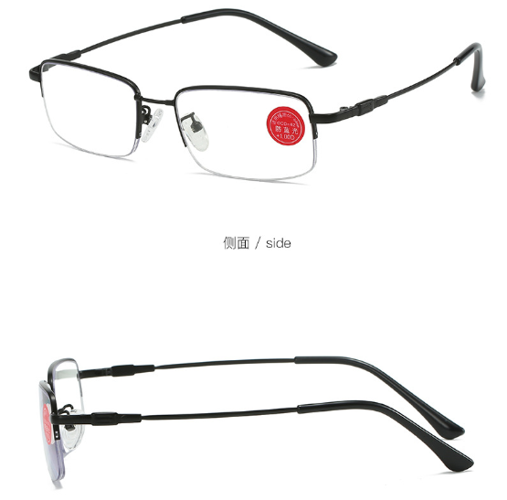
型号： 8280
镜框 : 金属
镜片： PC
尺寸：54-19-144
颜色 : 黑框

Slide 28
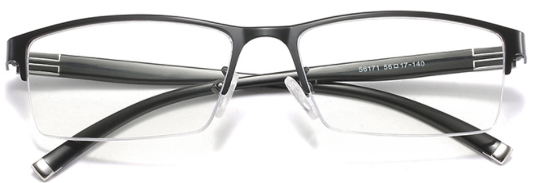
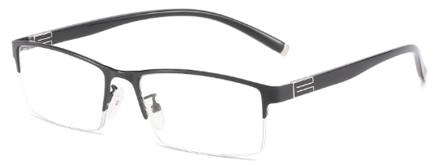
型号： 56171
镜框 : 金属
镜片： PC
尺寸： 56-17-140
颜色 : 黑框

Slide 29
型号： B201
镜框 : TR
镜片： PC
尺寸： 56-17-142

Slide 30
型号： B202
镜框 : TR
镜片： PC
尺寸： 52-17-142

Slide 31
型号： B205
镜框 : TR
镜片： PC
尺寸： 49-20-142

Slide 32
型号： B206
镜框 : TR
镜片： PC
尺寸： 56-17-142

Slide 33
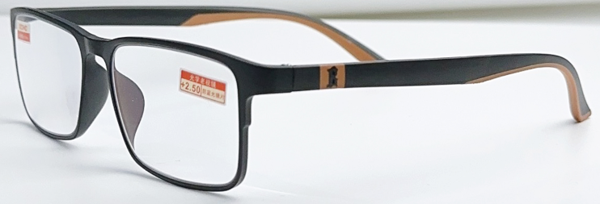
型号： B207
镜框 : TR
镜片： PC
尺寸： 52-16-142

Slide 34
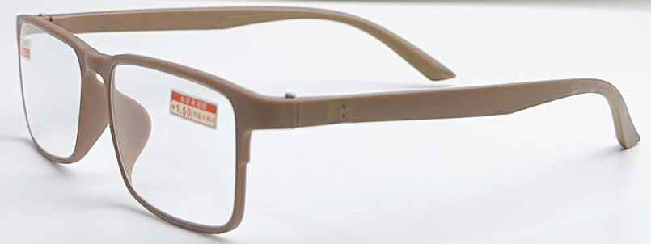
型号： B208
镜框 : TR
镜片： PC
尺寸： 52-16-142

Slide 35
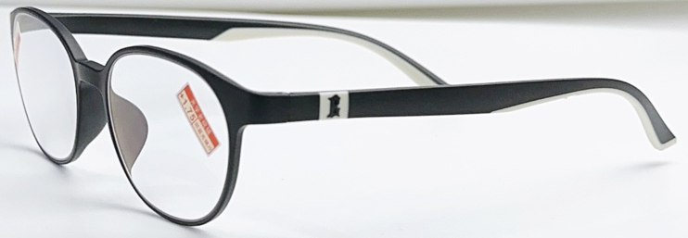
型号： B209
镜框 : TR
镜片： PC
尺寸： 49-18-142

Slide 36
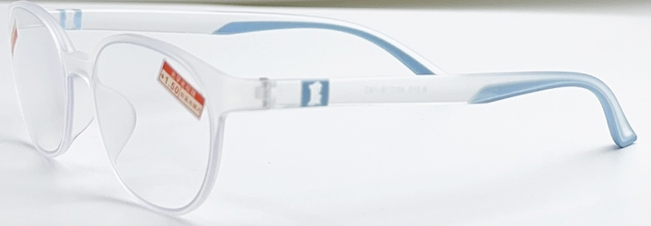
型号： B210
镜框 : TR
镜片： PC
尺寸： 49-18-142

Slide 37
型号： B211
镜框 : TR
镜片： PC
尺寸：49-17-142

Slide 38
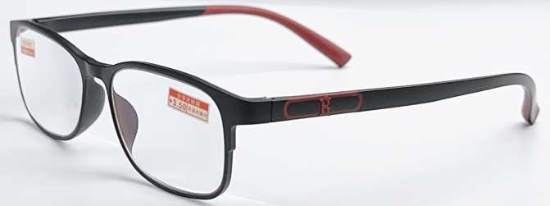
型号： B214
镜框 : TR
镜片： PC
尺寸： 51-19-141

Slide 39
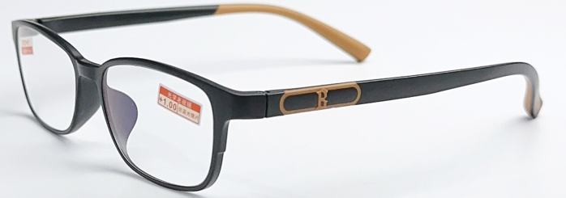
型号： B216
镜框 : TR
镜片： PC
尺寸： 50-17-142

